Slide 1

Úkol 01.
T16

Slide 3
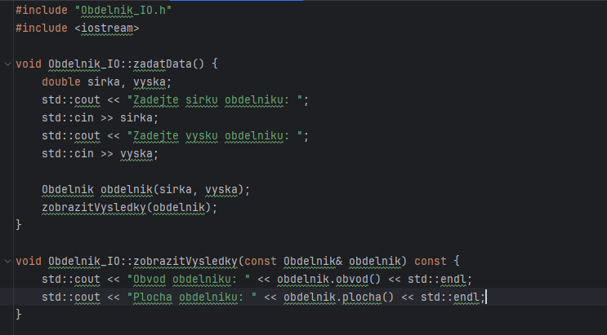
Vytvořte modul, který bude realizovat standardní vstup a výstup konzolové aplikace

Slide 4
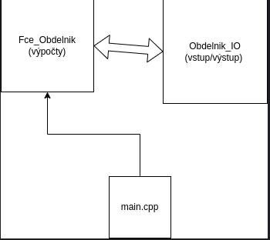
Nakreslete schéma, které bude vizualizovat závislost mezi moduly

Slide 5
Sledujte datumu objektových souborů po překladu a odvoďte logický závěr (proč)?
Datum objektového souboru se změnilo pouze u upraveného modulu (modul1.obj).Ostatní .obj soubory zůstaly nezměněné.

Slide 6
V prostředí Visual Studio, v jazyce C# vytvořte vlastní knihovnu (třídu) matematických funkcí pojmenovanou Math

Slide 7
